Slide 1
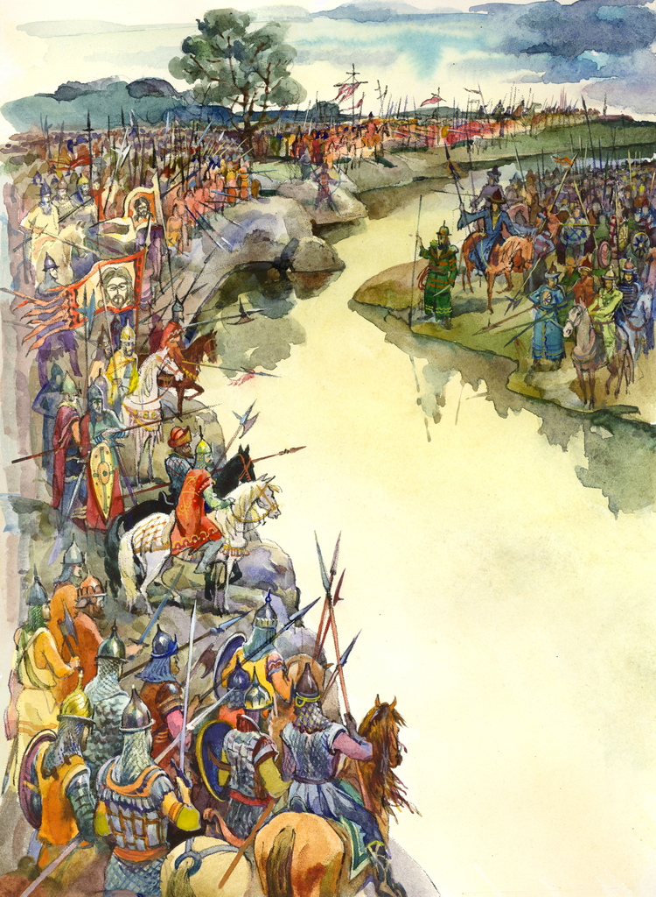
СТОЯНИЕ
НА
УГРЕ

Slide 2
Окончательное освобождение Русской земли от многовекового монголо-татарского ига и превращение ее в независимое государство произошло в период правления Ивана III.

Slide 3
Прочитав документ, охарактеризуйте личность Ивана III.
Н.М. Карамзин.
«История государства Российского»
«Иоанн III …есть герой не только российский, но и всемирной ,… Рожденный и воспитанный данником степной Орды, сделался одним из знаменитейших государей в Европе; без учения, без наставлений, руководствуемый только природным умом, силою и хитростью восстановляя свободу и целостность России, губя царство Батыево, тесня Литву, сокрушая вольность новгородскую, захватывая уделы, расширяя владения московские».

Slide 4
Н.М. Карамзин.
«История государства Российского»
«…Он был первым истинным самодержцем России, заставив благоговеть перед собою вельмож и народ. Все делалось чином или милостью государевой».
«..Он иногда казался боязливым, нерешительным, ибо хотел всегда действовать осторожно. Сия осторожность есть благоразумие: оно не пленяет нас подобно великодушной смелости; но успехами медленными.. Дает своим творениям прочность».

Slide 5
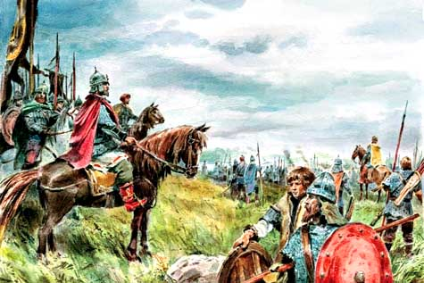
Правление Ивана III –
это не только «собирание» русских земель вокруг Москвы,
но и ликвидация Ордынского ига на Руси.

Slide 6
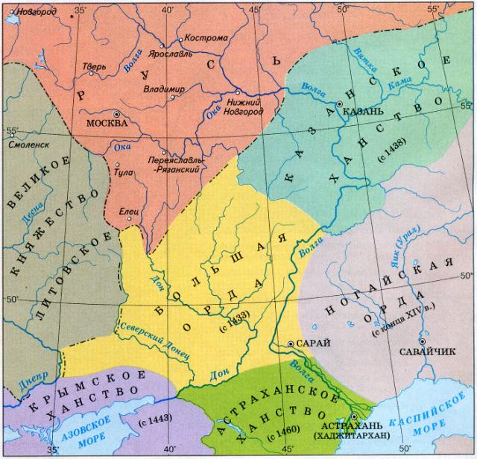
Распад Золотой Орды

Slide 7
Хан Ахмед (Ахмат) мечтал вернуть былую зависимость Руси от Орды

Slide 8
1472 г. – победа Руси под Алексином

Slide 9
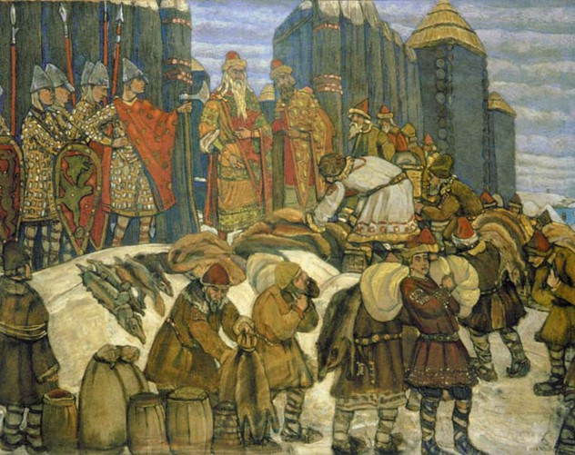
Задача 1
В середине XV в. Русь платила Орде 7 тыс. рублей в год. После победы под Алексином дань сократили на 0,4 части от этого количества. Вычислите величину дани, которую после 1472 г. стала платить Русь.
Было 7000 руб.
Сократили на ? руб., 0,4 от
Стало ? руб.
4200 руб

Slide 10
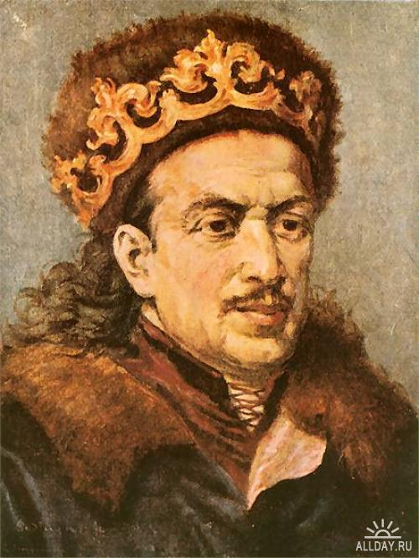
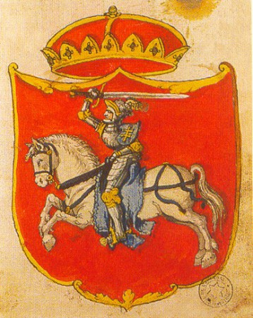
Союзники хана Ахмата:
Польско-литовский король Казимир IV;
Братья Ивана III – Борис и Андрей

Slide 11
Русские же дипломаты вели переговоры с крымским ханом Менгли-Гиреем.
Союзник Ивана III - Крымский хан Менгли - Гирей
«А пойдет на тебя Ахмат-царь, и мне, Менгли-Гирею-царю,на Ахмата-царя пойти… Также и на короля, на вопчего нашего недруга, быти нам с тобою заодин».

Slide 12
С.М. Соловьев. «Сочинения»
Есть известие… что когда хан Ахмат направил в Москву новых послов с требованием дани, то Иоанн взял басму (или ханское изображение), изломал её, бросил на землю, растоптал ногами, велел умертвить послов, кроме одного, и сказал ему: «Ступай, объяви хану: что случилось с его басмою и послами, то будет и с ним, если он не оставит меня в покое».

Slide 13
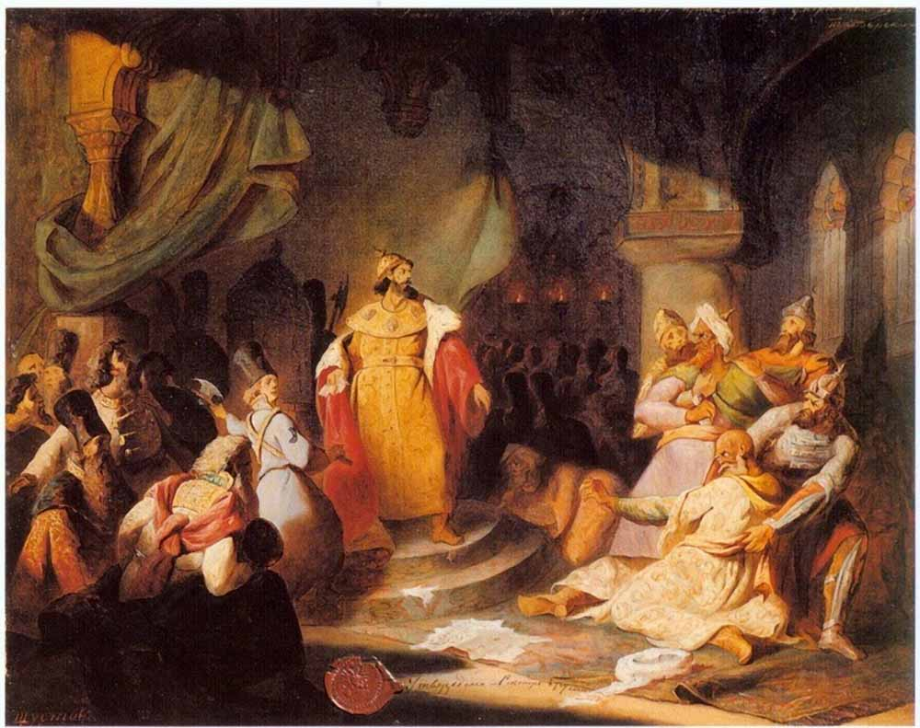
Н.С. Шустов. Иван III разрывает ханскую грамоту. 1862 г.

Slide 14
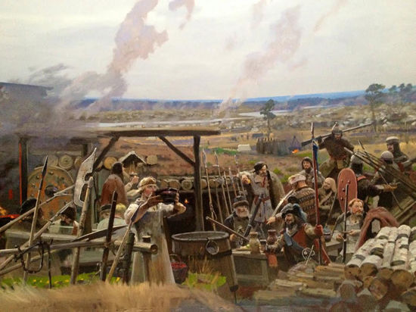
Расстановка сил перед столкновением
Иван III заключил союз с Крымским ханом, помирился со своими братьями;
Казимир не решился поддержать хана Ахмата.

Slide 15
Стояние на реке Угре Миниатюра XVI в.

Slide 16
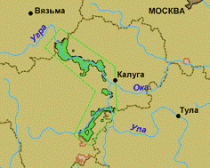
Нашествие на Русь Ахмед-хана

Slide 17
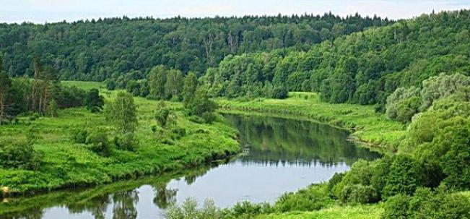
Река Угра

Slide 18
Задача 2
Минимальная ширина Угры на участке от Калуги до Юхнова – 80 м. Максимальная – на 0,875 части больше от этой ширины. Вычислите максимальную ширину реки в этом районе.
Мин. ш. - 80 м
Максим. - ? м, на 0,875 м $>$ от
150 м

Slide 19
Задача 3
Минимальная глубина Угры на участке от Калуги до Юхнова была 2,5 м. что составляло 0,5 от максимальной глубины реки в этом районе. Вычислите глубину воды в реке на этом участке.
Мин. гл. - 2,5 м, что сост. 0,5 от макс.
Мак. гл. - ? м
5 м

Slide 20
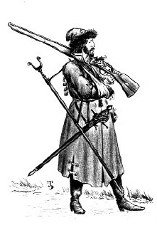
Орудия русской армии: рогатины, топоры, холодное оружие, ручницы.

Slide 21
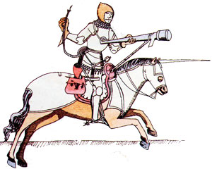
Задача 4
Масса ручницы для всадников составляла 0,125 от массы ручницы пехотинца. Вместе масса этих ручниц была 4,5 кг. Вычислите массу каждой ручницы.
Для всад. ? кг, 0,125 от
Для пех. ? кг
0,5 кг
4 кг
(0,125х) кг
х кг
4,5 кг
0,125х + х = 4,5

Slide 22
Из «Повести о стоянии на реке Угре»
Пришла весть к великому князю, что царь Ахмат идет в полном сборе, со своей ордой…да еще в соглашении с королем Казимиром…
…Князь же великий сына своего, и брата, и воевод послал на Угру со всеми силами, и, придя, они стали на Угре и заняли броды и перевозы. А сам князь великий…стал у Кременца…
…Король же Казимир не пришел… и сил своих не послал-были у него свои междоусобия…

Slide 23
Из «Повести о стоянии на реке Угре»
«И пришли татары, начали стрелять, а наши-в них… И много дней наступали, сражаясь, и не одолели, ждали, пока станет река. Были же тогда большие морозы, река начала замерзать. И был страх с обеих сторон-одни других боялись».
«Когда же река стала, тогда князь великий повелел своему сыну, великому князю, и брату своему… и всем воеводам со всеми силами перейти к себе в Кременец, боясь наступления татар…»

Slide 24
Из «Повести о стоянии на реке Угре»
…Тогда то и свершилось преславное чудо пречистой Богородицы: когда наши отступали от берега, татары, думая, что русские уступают берег, чтобы с ними сражаться, одержимые страхом, побежали… Одни от других бежали, и никто никого не преследовал.
…И так избавил Бог и Пречистая Русскую землю от нехристей.

Slide 25
Вопросы к документу:
1. От кого ждал помощи хан Ахмат?
2. Чем закончились попытки монголов переправиться на противоположный берег реки?
3. Какое решение принял Иван III в начале ноября, когда река стала покрываться тонким слоем льда?
4. Чем закончилось стояние на реке Угре?

Slide 26
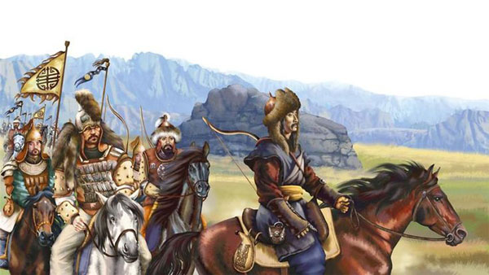
Причины бегства хана Ахмеда:
осознание ханом, того, что ему не одолеть русские войска;
ранние морозы, недостаток провианта и фуража;
нападение русских войск на кочевья Ахмеда на Волге.

Slide 27
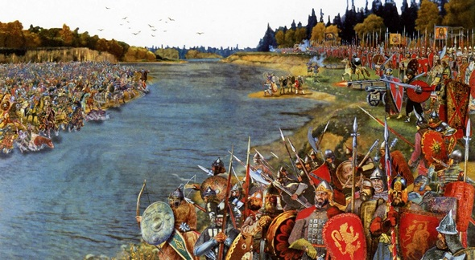
1480 г. – стояние на Угре, конец монголо-татарского владычества над Русью

Slide 28
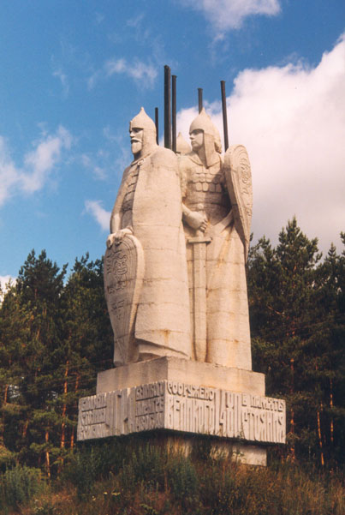
Памятник в честь стояния на р. Угре. (авторы: В.А. Фролов, М.А. Неймарк, Е.И. Киреев.) Калужская область

Slide 29
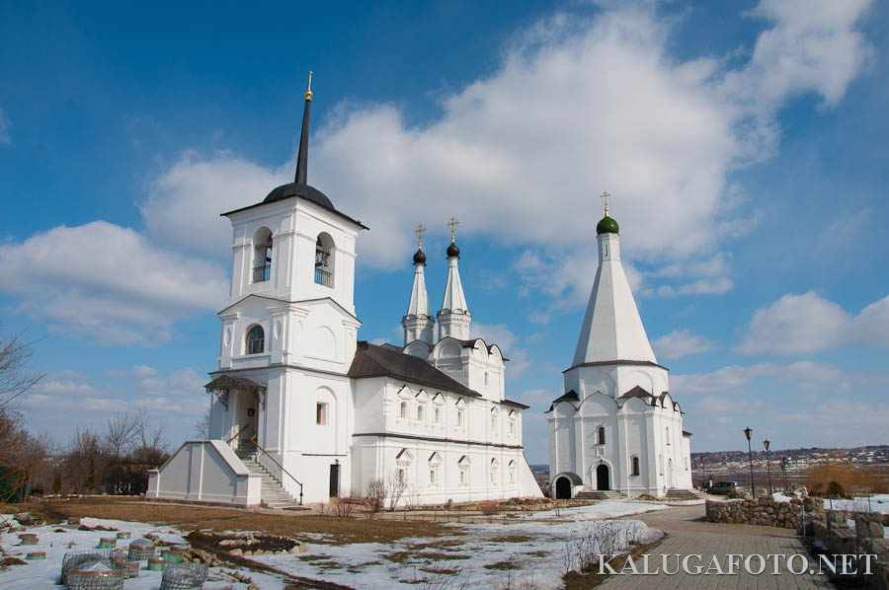
Монастырь Спас-на-Угре. XVI в.

